Slide 1
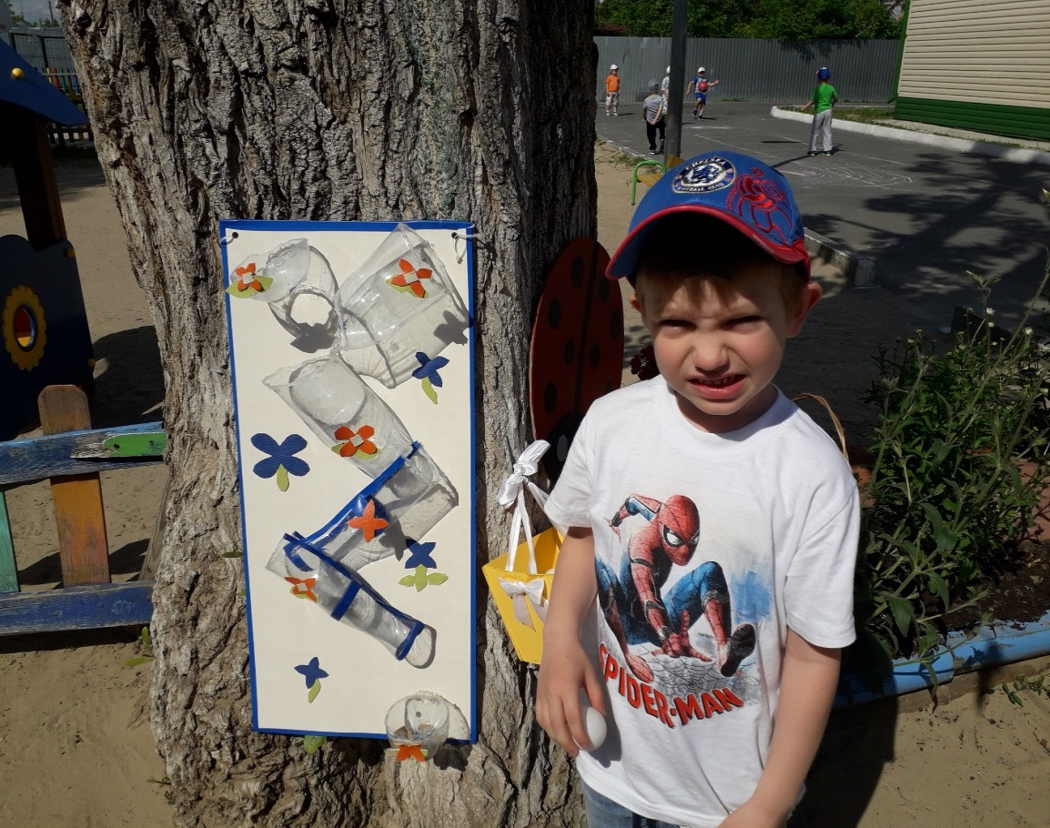
Началось лето. Наши родители приняли участие в оформлении участка к летне- оздоровительному сезону.

Slide 2
Для своих детей они сделали настольную игру "Крестики- ролики«, в которую дети с большим удовольствием играют.

Slide 3
Сделали игру " Сухой дождь" , где дети заматывают ленточки на карандаш. Здесь у детей развивается мелкая моторика руки и идет закрепление цветов.

Slide 4
Родители люди творческие, они сделали лабораторию для экспериментирования: можно сыпать в сосуд сухой или мокрый песок, а также узнать, что быстрее попадет в сосуд шарик или крышечка.

Slide 5
Мальчики любят играть в футбол. Для них новые футбольные мячи большая радость

Slide 6
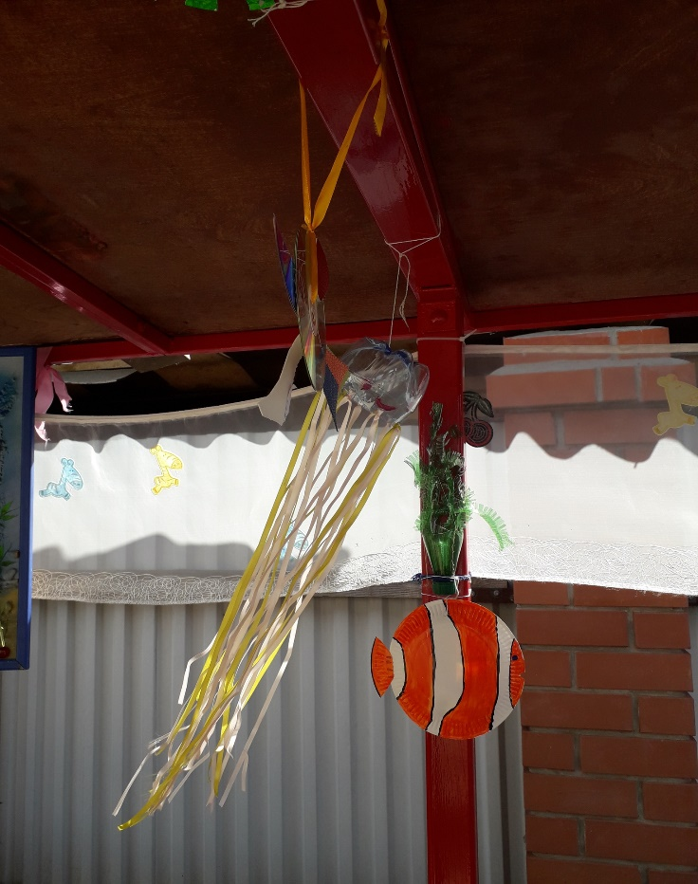
Веранда на участке превратилась в аквариум для морских обитателей: медуз, рыбок, осьминожек, крабов.

Slide 7
А вот и наше театральное окно, где дети показывают сказки, читают стихи.

